Slide 1


Slide 2




R&D a Výroba
Sídlo firmy a R&D
Predaj a Marketing
Notes:
Spoločnosť SAT bola založená v roku 2015 vo Švajčiarsku, kde sa nachádza ústredie spoločnosti ako aj Výskumno-vývojové oddelene.
Švajčiarska materská spoločnosť má 2 dcérske spoločnosti - v Českej republike, kde sa nachádza ústredie obchodu a marketingu a taktiež na Slovensku, kde sa nachádza taktiež oddelenie R&D a výroba.
Všetky tri zložky SAT navzájom úzko spolupracujú a podporujú sa.

Slide 3
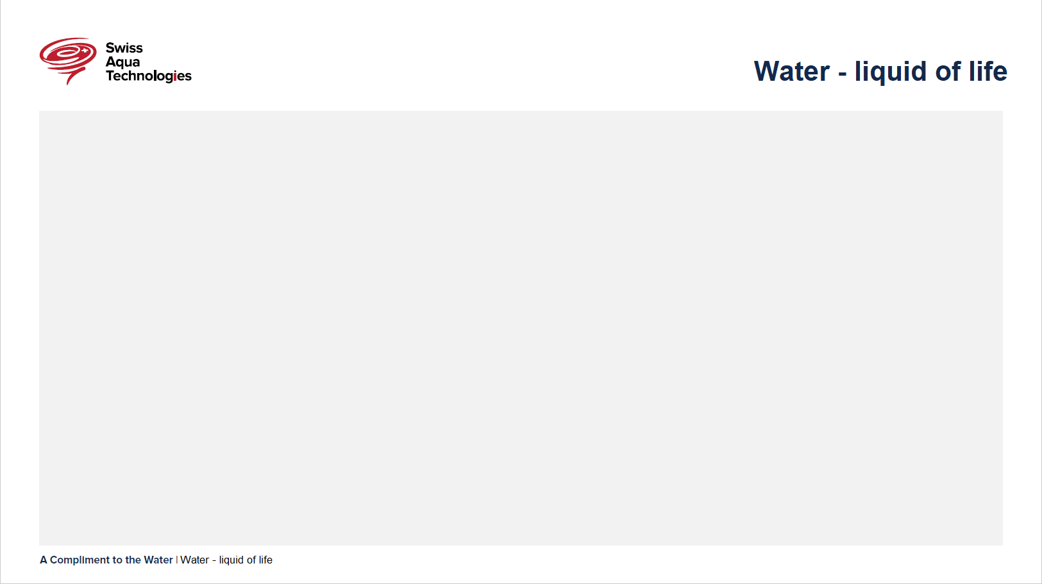
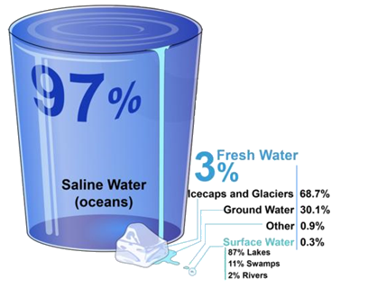
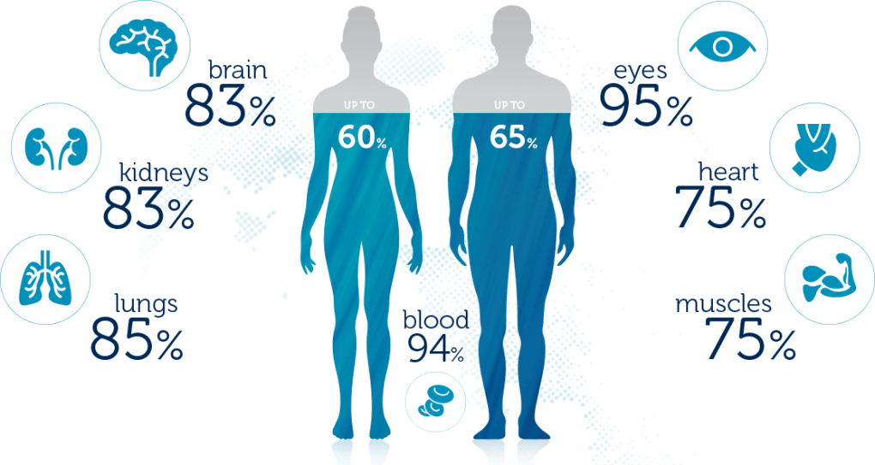
Voda – tekutina života
Najdôležitejšia hmota na Zemi - základ nášho života
Telo dospelého človeka obsahuje až 65% vody:
66 % tvorí vnútrobunková voda (ICF)
34 % tvorí extracelulárna voda (ECF)
  Celkové zásoby vody na Zemi predstavujú 1,5 milióna km3
    97% je slaná voda (oceán)
    3% sladkej vody (1% je podzemná voda a 2% je ľad a večný sneh)
    len 0,4 % tvorí pitná voda
Notes:
Ako na naznačuje aj názov spoločnosti, hlavným objektom nášho skúmania je voda – najdôležitejšia látka na zemi.
Podstatná časť živých organizmov je tvorená práve vodou – v prípade ľudského tela je to až 60%, pričom 66% je vnútrobunková voda - čo znamená, že kvalita prijímanej vody má obrovský vplyv na správne fungovanie nášho organizmu.
Na Zemi sú pomerne veľké zásoby vody – až 1,5 milióna km3 – ale len 0,4% z tohto objemu tvorí pitná voda rôznej kvality.
Keďže pitnej vody je na Zemi pomerne málo, rozhodli sme sa zamerať práve na úsporu a zvyšovanie kvalitatívnych parametrov pitnej vody, ktorá má najväčší dopad na nás organizmus.

Slide 4

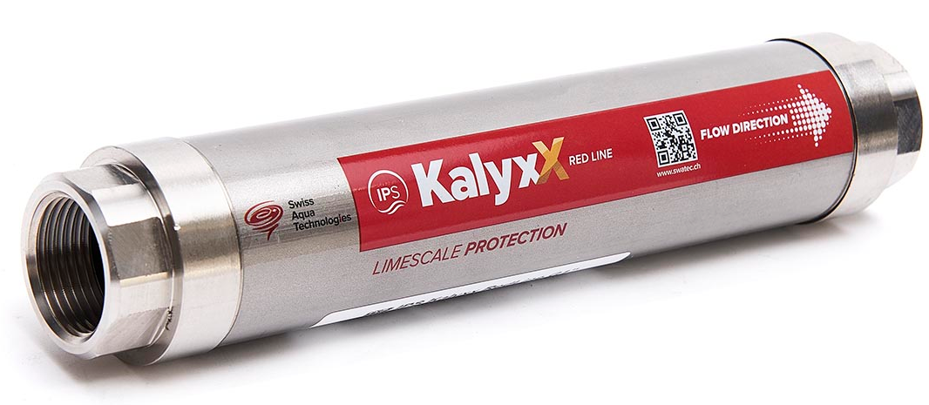
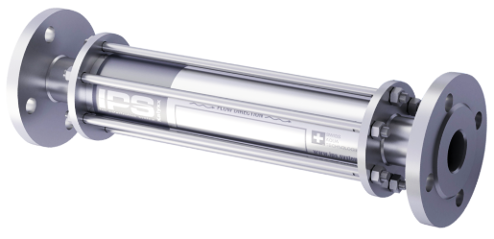

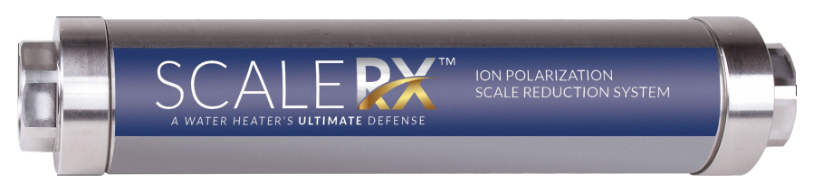
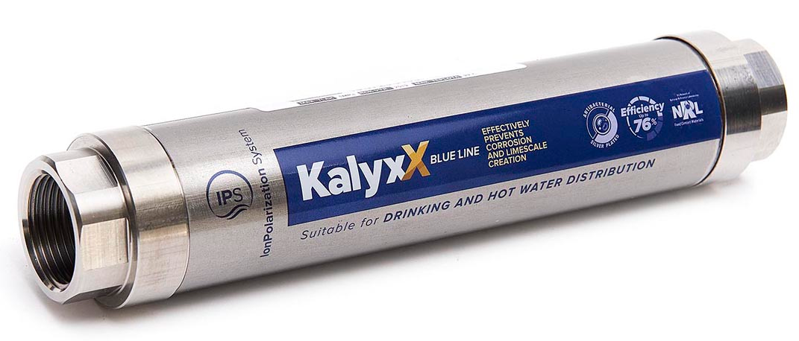


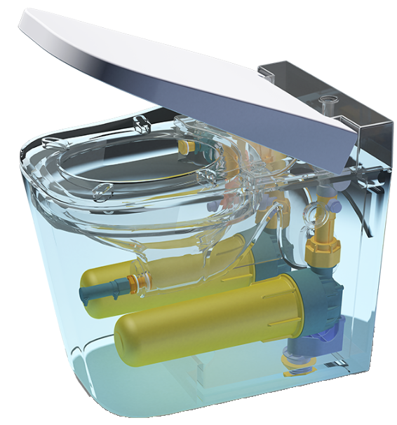

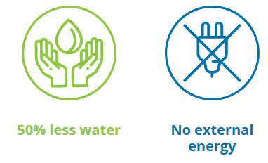


Úprava vody
Úspora vody
Notes:
Naša spoločnosť preto rozdelila svoje aktivity do dvoch oblastí – úspora vody a zvyšovanie jej kvality.
V oblasti úspory vody sme vyvinuli jedinečný splachovací systém- Optim Flush, ktorý je schopný fungovať iba za použitia 2,5 litra vody na každý cyklus, čo činí úsporu viac ako 50% v porovnaní s obvyklými systémami. Tento systém bol uvedený aj na US trhu – spolupracujeme v veľmi silným partnerom American Standard.
V oblasti zlepšovania vlastností vody sme venovali veľké úsilie, ktoré prinieslo produktové portfólio v podobe zariadení IPS – Ion Polarisation system
Tieto zariadenia využívajú patentovanú technológiu TGP, ktorou dokážeme veľmi pozitívne vplývať na parametre vody – dokonca dokáže meniť kryštalickú štruktúru minerálov obsiahnutých vo vode.
Vyvinuli sme zariadenia pre domáce ako aj priemyselné využitie a etablovali sme sa s mini na rôznych svetových trhoch.
Dokonca sme sa etablovali na US trhu kde úzko spolupracujeme so spoločnosťou American Valve.
Veľmi rád by som Vám však bližšie predstavil náš výskum práve zariadení na úpravu a zlepšovanie kvality vody.

Slide 5
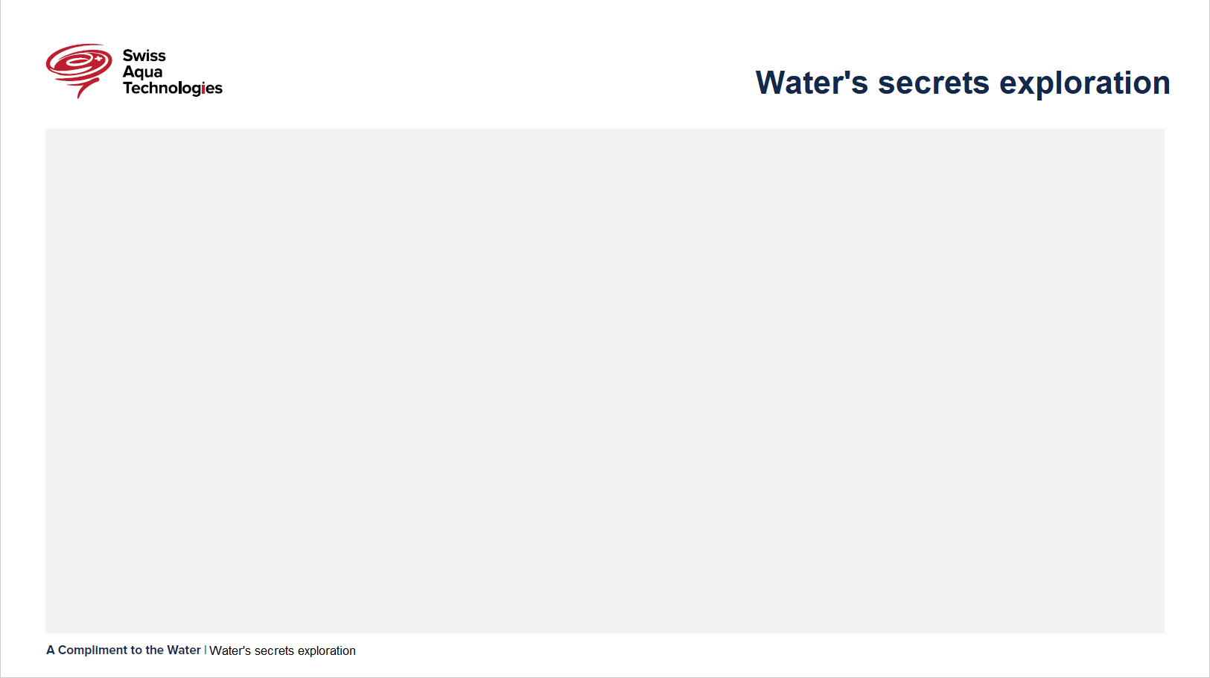
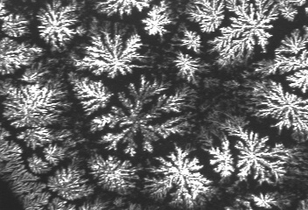
Prieskum tajomstiev vody
Základný výskum v spolupráci s prof. Kurik
(Národná akadémia vied Ukrajiny)
Schéma klasifikácie kvality vody
  Založené na
    TDS (celkové rozpustené látky)
    elektrická vodivosť (σ)
    ORP (oxidačný a redukčný potenciál)
    BE (bioenergia vody)
    Štrukturálna kvalita (prítomnosť fraktálových štruktúr a symetrie)
  4 základné kvalitatívne skupiny
    Najvyššia kvalita – Top Quality (TQ)
    Vysoká kvalita – High Quality (HQ)
    Priemerná kvalita – Average Quality (AV)
    Nízka kvalita – Poor Quality (PQ)
Štruktúra pitnej vody NAJVYŠŠEJ KVALITY
рН | σ (μkS) | TDS mg/l | ORP (mV) | BE (unit relation) | Štrukturálna pravidelnosť
 |  |  |  |  | pravidelná štruktúra | optická anizotropia
6.8 –8.5 | 500 –1000 | 300 - 800 | (+50) - (+120) | 50 -100 | Áno | Áno
Notes:
Základy nášho výskumu sme vybudovali v spolupráci s prof. Kurikom, jedným z najväčších odborníkov na vodu na svete
Po dlhom skúmaní a bádaní bola vytvorená klasifikačná schéma na posudzovanie kvality vody, pri ktorej sa hodnotí 5 základných parametrov a to:
TDS, vodivosť, ORP, BE a štrukturálna kvalita – prítomnosť fraktálových štruktúr a symetrie.
Na základe hodnotenia týchto parametrov je možné vodu rozdeliť do 4 základných kvalitatívnych skupín a to na vodu:
Najvyššej kvality, vysokej kvality, priemernej kvality a nízkej kvality
Vpravo na obrázku je príklad štruktúry vody najvyššej kvality – tu môžete vidieť symetricky sa opakujúce fraktálové štruktúry a pod obrázkom je uvedená klasifikačná tabuľka hodnôt parametrov, ktoré odpovedajú taktiež vode najvyššej kvality

Slide 6

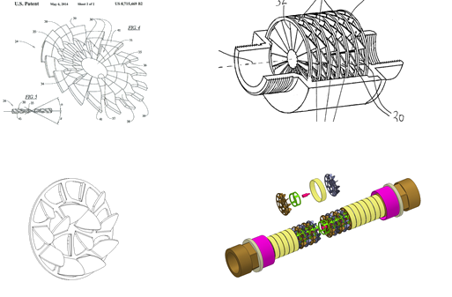
Vývoj
Zlepšenie stavu vody
Výsledok - VitalTurbine – patentované riešenie
Základ pre zariadenia IPS
Vplyv (dobrý) na parametre vody podľa schémy klasifikácie vôd
Schopnosť meniť kryštalickú štruktúru minerálov vody
Typ vody | рН | σ (μkS) | TDS (mg/l) | ORP (mV) | Štrukturálna pravidelnosť
 |  |  |  |  | Fraktál | optická anizotropia
Pred | 5.49 | 480 | 280 | + 234 | Nie | Áno
Po | 5.71 | 530 | 370 | + 247 | Nie | Áno
Vplyv IPS Kalyxx na parametre minerálnej vody „Rajec“ (HQ)
Notes:
Keďže sme vo výskumnej časti už odhalili, ktoré parametre vplývajú na kvalitu vody a vedeli sme ich klasifikovať a merať, vo vývoji sme sa zamerali na návrh zariadenia, ktoré by bolo schopné tieto parametre pozitívne ovplyvňovať.
Aj pri návrhu zariadenia takéhoto druhu sme úzko spolupracovali s prof. Kurikom a výsledkom našej spolupráce bolo patentované riešenie Vitalturbíny – telieska, ktorým keď preteká voda jej parametre sú pozitívne ovplyvnené.
Túto skutočnosť sme overovali mnohými pokusmi a testami, pričom jeden z testov bol zameraný na zmenu parametrov balených vôd, voľne predávaných v obchodných reťazcoch. Jeden z testov bol vykonaný na minerálnej vode RAJEC, kde ako môžete vidieť v tabuľke, Vitalturbínov došlo ku kladnému ovplyvneniu parametrov tejto vody.
Okrem spomínaných parametrov sme zistili, že pri prechode vody našimi zariadeniami dochádza k zmene kryštalickej štruktúry minerálov obsiahnutých vo vode – napríklad CaCO3 kalcitu na CaCO3 Aragonit, čo veľmi pozitívne vplýva na zníženie tvorby vodného kameňa na vyhrievacích telesách – zmenu štruktúry dokumentujú fotografie z elektrónového mikroskopu, kde si môžete všimnúť zmenu kryštálov trigonálnej štruktúry na rombickú

Slide 7

Vplyv na človeka
Výskum realizovaný v spolupráci so Slovenskou poľnohospodárskou univerzitou v Nitre - doc. Brindza
Zamerajte sa na zmenu antioxidačnej aktivity tekutín
prečo? Antioxidanty eliminujú účinky voľných radikálov – prevencia proti rakovine – veľmi pozitívny vplyv na človeka
Test vykonaný na ochladenej a neochladenej tekvicovej šťave (viacnásobné aktivácie 1-10 krát)
Výrazné zvýšenie antioxidačnej aktivity hneď po prvej aktivácii
Potenciálne využitie vo všetkých oblastiach použitia pitnej vody - úprava všetkých druhov nápojov na ľudskú spotrebu alebo vody na prípravu pokrmov
Modrá – Ochladená, Červená – Neochladená
Notes:
Keďže sa nám podarilo zdokumentovať reálne pozitívne ovplyvnenie vlastností rôznych typov vôd, naše ďalšie výskumy sme zamerali na dokázanie zvýšenia antioxidačnej aktivity, čo ma priamy pozitívny vplyv na človeka.
Antioxidanty eliminujú vplyv voľných radikálov v organizme, čo priaznivo pôsobí ako prevencia proti rakovine a taktiež napomáha pri jej liečení
Výskum sme vykonali v spolupráci s doc Brindzom z Poľnohospodárskej univerzity v Nitre.
Tento výskum spočíval v potvrdení zvýšenia antioxidačnej aktivity čerstvo vylisovanej šťavy ochladenej a neochladenej tekvicovej šťavy, ktorá je sama o sebe bohatým zdrojom antioxidantov.
V teste bola porovnávaná antioxidačná aktivita neaktivovanej šťavy a šťavy aktivovanej 1 – 10 x
Už po prvej aktivácii bol zaznamenaný výrazný rozdiel v náraste antioxidačnej aktivity chladenej ako aj nechladenej šťavy.
Zaznamenaný efekt zvýšenia antioxidačnej aktivity šťavy pri prietoku zariadením vytvoreným z VitalTurbín, je možné aplikovať na úpravu, resp. aktiváciu akéhokoľvek tekutiny určenej pre priamu ľudskú spotrebu alebo prípravu jedál

Slide 8

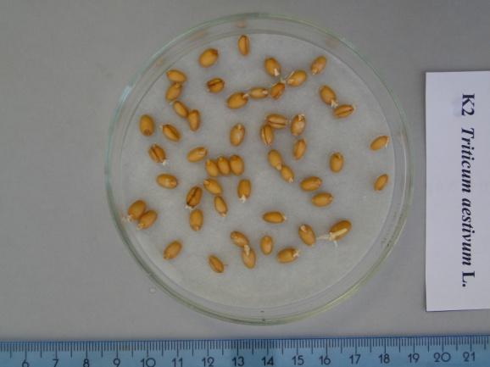
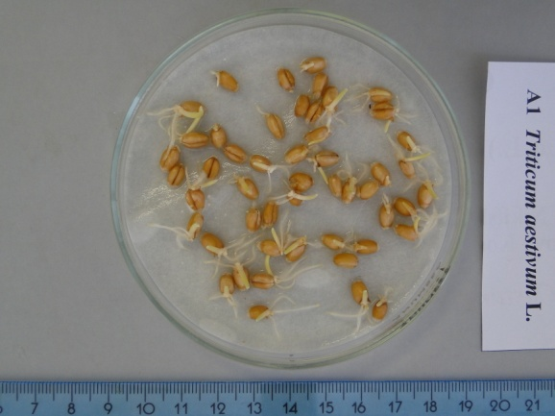
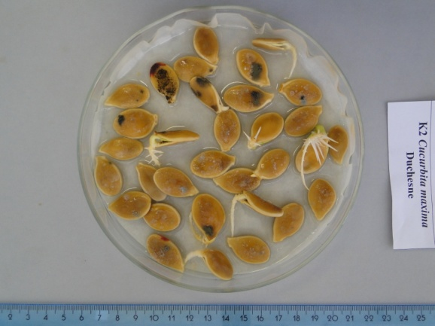
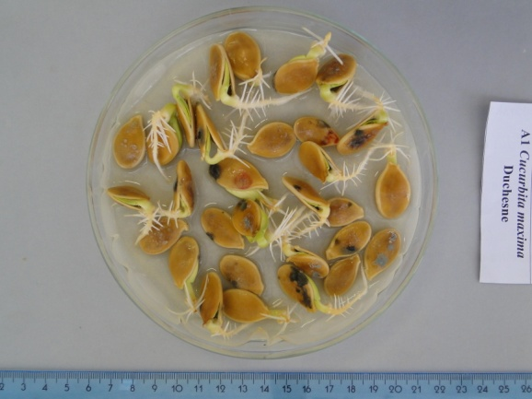
Vplyv na vegetáciu
Výskum realizovaný v spolupráci so Slovenskou poľnohospodárskou univerzitou v Nitre - doc. Brindza
Vplyv aktivovanej vody zariadením Kalyxx na klíčenie semien jarnej pšenice a tekvicových semien
Pre všetky vzorky boli prísne dodržané rovnaké podmienky
Zaznamenaný významný vplyv na klíčenie
Aktivovaná voda pomocou Kalyxx je bližšie k intracelulárnej vode – ľahšie sa vstrebáva do buniek
Veľký potenciál pre uplatnenie v rôznych oblastiach poľnohospodárstva alebo športovísk s prírodným trávnikom (golfové ihriská, futbalové ihriská...)
Semená jarnej pšenice
Neaktivovaná voda Voda aktivovaná IPS Kalyxx’s
Semená tekvice
Neaktivovaná voda Voda aktivovaná IPS Kalyxx’s
Notes:
Ďalší z našich výskumov bol zameraný na stanovenie vplyvu aktivovanej vody na klíčivosť poľnohospodárskych plodín, kde našim cieľom bolo potvrdiť teóriu prof. Kurika, podľa ktorej dochádza pri prechode vody VitalTurbínami k premene vody extracelulárnej na intracelurárnu, čo má za následok lepšie vstrebávanie tejto vody bunkami a teda v konečnom dôsledku dosahujú rastliny zalievané touto vodou rýchlejší rast.
Výskum bol vykonaný v spolupráci s doc. Brindzom z poľnohospodárskej univerzity v Nitre – výskum bol vykonaný na vzorkách semien jarnej pšenice a tekvice.
Pre test boli použité semená rovnakej šarže a striktne boli dodržiavané rovnaké podmienky – jediným rozdielom bola voda, ktorou boli semená zalievané – použila sa rovnaká voda pričom jedna vzorka sa zalievala aktivovanou a druha neupravenou vodou toho istého objemu.
Ako môžete vidieť na obrázkoch vzoriek, zaznamenaný bol výrazný rozdiel v klíčivosti oboch vzoriek zalievaných aktivovanou vodou - čo znamená. Že teória prof. Kurika bola potvrdená a zariadenie Kalyxx vytvorené z VitalTuín má značný pozitívny vplyv na klíčivosť rastlín a ich rast
Vlastnosti takto upravenej vody majú veľký potenciál pre využitie v širokej oblasti poľnohospodárstva a dokonca aj v oblasti športu, kde sa využívajú trávnaté plochy ako je golf či futbal.

Slide 9

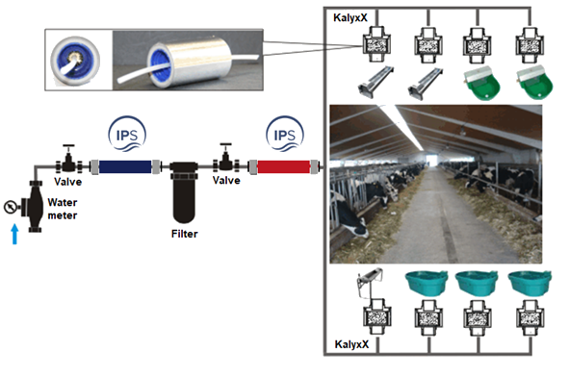
Vplyv na hospodárske zvieratá
Výskum realizovaný v spolupráci s Inštitútom ekológie človeka v Kyjeve - Prof. Kurik
Výskum uskutočnený na 300 ks kráv počas 6 mesiacov
Polovica kráv bola napájaná akitovanou vodou a polovica neupravenou vodou
Pravidelne sa odoberali vzorky krvi a slín a sledovali sa ich štrukturálne vlastnosti a štruktúra slín
Bolo dokázané, že pitie aktivovanej vody zlepšuje štruktúru červených krviniek, urýchľuje okysličovanie organizmu
Tiež sa zistilo zlepšenie stavu gastrointestinálneho traktu a sliznice tráviaceho traktu, ako aj obnovenie štruktúry slín po 20 dňoch pitia aktivovanej vody
Notes:
Tretí výskum, ktorý sme vykonali v spojení so zariadením KalyxX a Vitalturbínou bol vplyv aktivovanej vody na poľnohospodárske zvieratá. Výskum bol vykonaný v spolpráci s Kievským inštitútom ľudskej ekológie.
V tomto výskume bol sledovaný vplyv aktivovanej vody na vzorke 300 kráv – pričom 150 kráv pilo aktivovanú vodu a 150 nie.
Výskum trval pol roka a počas tohto obdobia boli zvieratám pravidelne odoberané a skúmané vzorky krvi a slín.
Skúmaním sa zistilo, že kravám ktoré pili aktivovanú vodu sa zlepšila štruktúra červených krviniek a zvýšilo sa okysličovanie organizmu a taktiež bolo zaznamenané zlepšenia stavu tráviaceho traktu.
Štruktúra slín kráv, ktoré pili aktivovanú vodu sa obnovila po približne 20 dňoch pitia aktivovanej vody.
Výskumom teda bol potvrdený pozitívny vplyv pitia aktivovanej vody na hospodárske zvieratá, čo sa prejavilo ich zlepšeným zdravotným stavom, čo znamená že naše zariadenie má potenciál sa uplatniť aj v tejto oblasti.
Na obrázku môžete vidieť schému aplikácie našich zariadení do systému napájania zvierat – na vstupe bola použitá verzia IPS Industry, tesne pred rozdeľovačmi pre umocnenie efektu zariadenie IPS Kalyxx Red a tesne pred výpust špeciálne navrhnutý aktivátor vody.

Slide 10


Slide 11

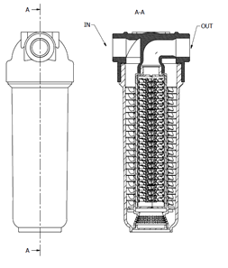
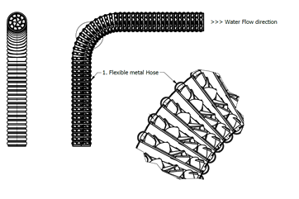
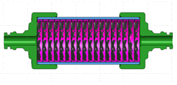
Naša výzva do budúcnosti
Notes:
V našich výskumných aktivitách pokračujeme ďalej a rozvíjame poznatky, ktoré sme rokmi nadobudli
V súčasnosti pracujeme na zdokonaľovaní našich výrobkov pričom cieľom je navrhnúť zariadenia pre konkrétne oblasti použitia a taktiež ich vybaviť rôznou funkcionalitou.
Najväčšími výzvami je návrh zariadenia KalyxX vo flexibilnej podobe, ktoré uľahčí jeho montáž pri zachovaní jeho pôvodných vlastností.
Taktiež pracujeme na zariadenia pre aplikáciu v záhradách – takzvaný IPS Garden a taktiež IPS GOLF
V súčasnosti tiež pracujeme na prototype kompaktného zariadenia so zvýšenou účinnosťou pri zachovaní čo najmenších rozmerov.
Pri našej činnosti urobíme maximum aby sme mohli našim zákazníkom ponúknuť kvalitný produkt, ktorý im poskytne kvalitnejšiu a zdravšiu vodu, pretože voda je tekutinou života.

Slide 12
